Slide 1
Tác hại của hút thuốc và hút thuốc thụ động

Slide 2
Nội dung trình bày
Phần 1: Các loại thuốc lá
Phần 2: Thành phần độc tính của khói thuốc
Phần 3: Nguy cơ bệnh tật của thuốc lá
Phần 4: Tác hại của hút thuốc lá thụ động
Phần 5: Tình hình sử dụng thuốc lá và gánh nặng kinh tế

Slide 3
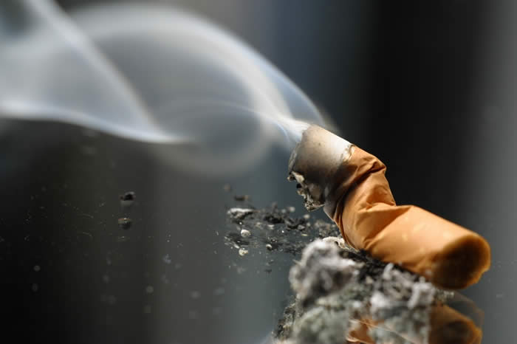
Sản phẩm tiêu dùng hợp pháp duy nhất gây chết sớm cho một nửa số người sử dụng
Notes:
3
Cigarettes are the only products known to kill half of its users when used as directed by the manufacturer

Slide 4
Phần 1
Các loại thuốc lá

Slide 5
Thuốc lá có khói | Thuốc lá không khói
Thuốc lá điếu bao gồm: - Thuốc lá sản xuất công nghiệp - Thuốc lá cuốn bằng tay: + Dùng lá để cuốn + Dùng giấy để cuốn Những loại thuốc lá có khói khác: - Hút bằng tẩu - Xì gà, xì gà mini Thuốc lào/bát,điếu/shisha Thuốc lá điện tử | - Thuốc lá dạng bột - Thuốc lá nhai: trầu thuốc - Thuốc lá dạng viên để ngậm

Slide 6
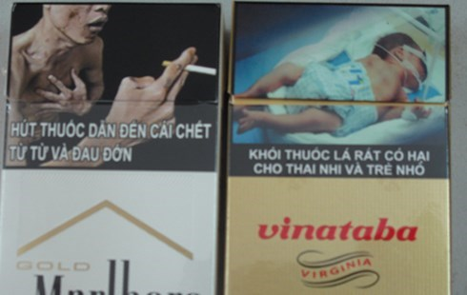

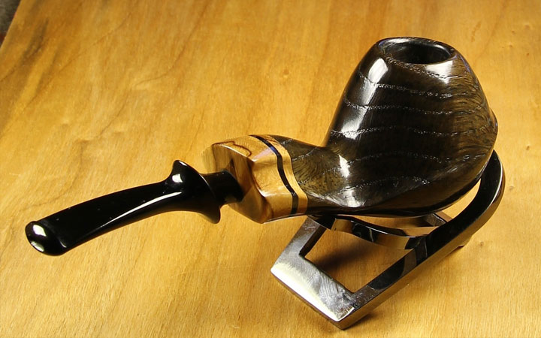
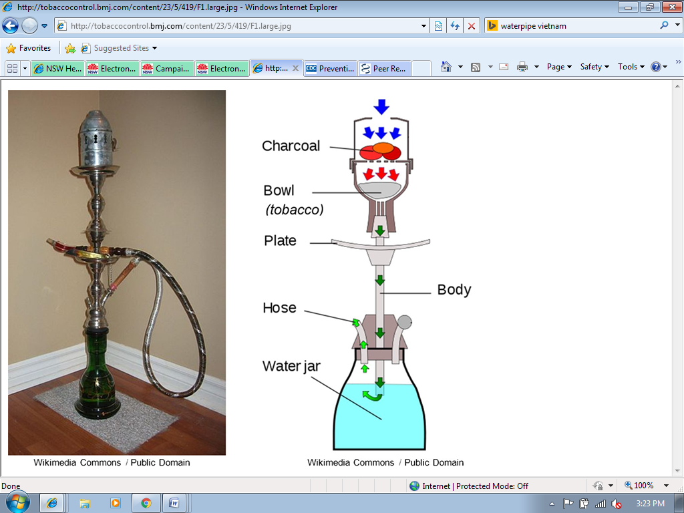
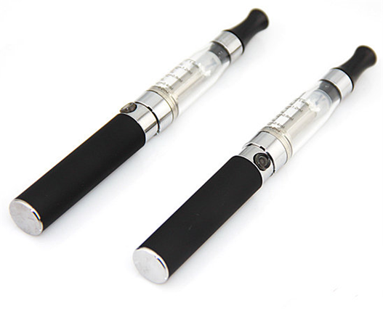


Thuốc lá có khói

Slide 7
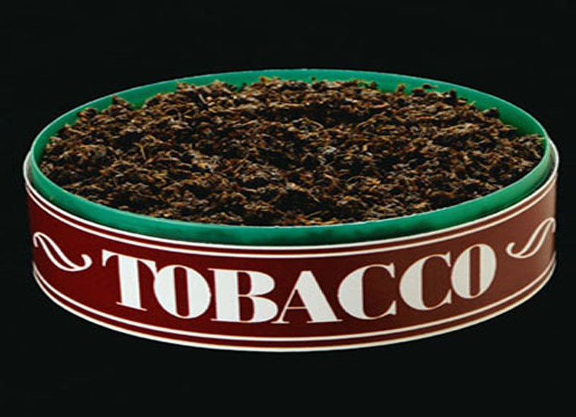
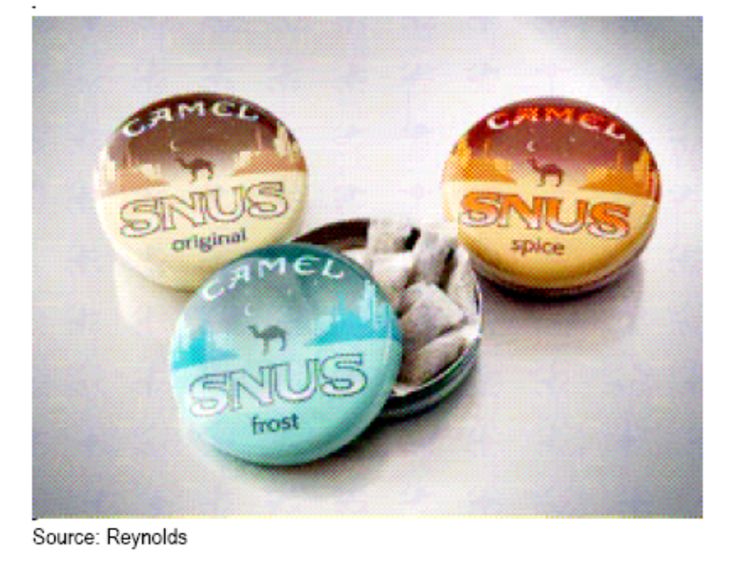

Thuốc lá không khói

Slide 8
PHẦN 2
THÀNH PHẦN ĐỘC TÍNH
CỦA KHÓI THUỐC

Slide 9
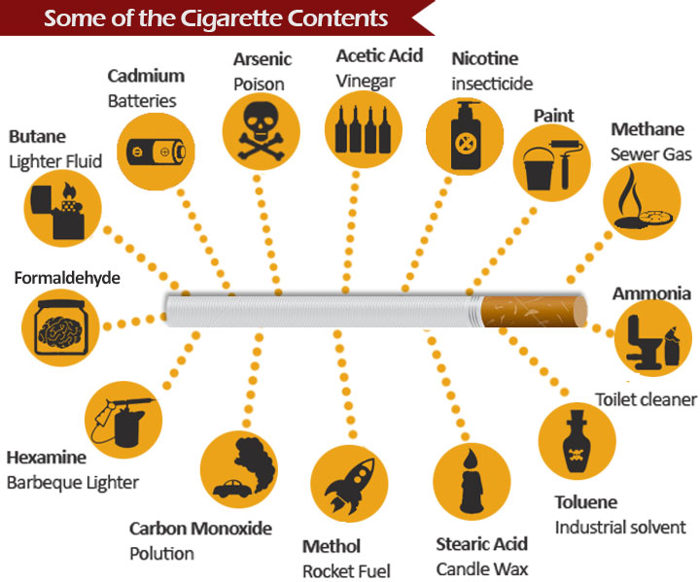
THÀNH PHẦN CỦA KHÓI THUỐC
Chất nhựa hắc ín (Tar)
7000 chất độc hoá học
69 chất gây ung thư
Chất phụ gia (Amoniắc)
Các-bon mô nô-xít (CO)
Chất Nicotin: một điếu thuốc chứa 1-3mg

Slide 10
Nicotin
FDA xếp Nicotin vào nhóm có tính chất dược lý gây nghiện chủ yếu, tương tự như ma tuý Heroin và Cocain, gây nghiện của Nicotin chủ yếu là trên hệ thần kinh trung ương với sự có mặt của các thụ thể Nicotin trên các cấu trúc não.
Nicotin tác động lên các thụ thể ở hệ thống thần kinh với chất dẫn truyền thần kinh dopamine, một hoá chất chính trong não điều chỉnh mong muốn sử dụng các chất gây nghiện, gây bài tiết adrenaline (nhịp tim nhanh, co mạch ngoại vi, ức chế co bóp và chế tiết dịch vị dạ dày).

Slide 11
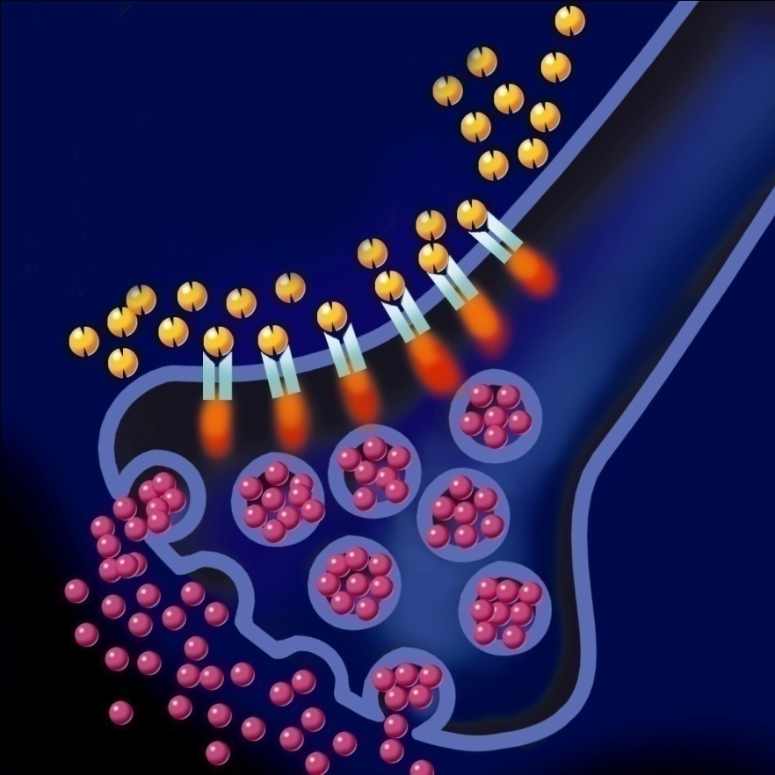
Nicotin
Recepteur
nicotinique
Nicotine
Neuro-transmetteurs

Slide 12
Monoxit carbon (khí CO)
Khí CO có nồng độ cao trong khói thuốc lá và sẽ được hấp thụ vào máu, gắn với hemoglobine với ái lực mạnh hơn 20 lần oxy.
Với người hút trung bình 1 bao thuốc mỗi ngày thì hàm lượng hemoglobine khử có thể tới 7-8%. Sự tăng hemoglobine khử làm chuyển dịch đường cong phân tách oxy-hemoglobin dẫn đến giảm lượng oxy chuyển đến tổ chức gây thiếu máu tổ chức và góp phần hình thành các mảng xơ vữa động mạch.

Slide 13
Các phân tử nhỏ trong khói thuốc lá
Khói thuốc lá chứa nhiều chất kích thích dạng khí hoặc dạng hạt nhỏ.
Các chất kích thích này gây nên các thay đổi cấu trúc của niêm mạc phế quản dẫn đến tăng sinh các tuyến phế quản, các tế bào tiết nhầy và làm mất các tế bào có lông chuyển. Các thay đổi này làm tăng tiết nhày và giảm hiệu quả thanh lọc của thảm nhày-lông chuyển. Phần lớn các thay đổi này có thể hồi phục được khi ngừng hút thuốc.

Slide 14
Các chất gây ung thư
Trong khói thuốc lá có trên 50 chất trong số đó gồm cả các hợp chất thơm có vòng đóng như Benzopyrene có tính chất gây ung thư.
Các hoá chất này tác động lên tế bào bề mặt của đường hô hấp gây nên tình trạng viêm mạn tính, phá huỷ tổ chức, biến đổi tế bào dẫn đến dị sản, loạn sản rồi ác tính hoá.

Slide 15
PHẦN 3
CÁC NGUY CƠ GÂY BỆNH CỦA KHÓI THUỐC

Slide 16
HÚT THUỐC VÀ BỆNH HÔ HẤP
Ảnh hưởng của thuốc lá đến chức năng phổi
Khi chúng ta hít vào, không khí sẽ vào đường hô hấp trên qua mũi và miệng, nơi không khí được lọc, sưởi ấm và làm ẩm. Không khí hít vào sẽ đi qua khí quản để vào phổi.
Khi khói thuốc đi vào qua miệng, người hút thuốc đã vô tình bỏ qua cơ chế bảo vệ thứ nhất đó là quá trình lọc ở mũi.

Slide 17
HÚT THUỐC VÀ BỆNH HÔ HẤP
Ảnh hưởng của thuốc lá đến chức năng phổi
Những người hút thuốc thường bài tiết nhiều đờm hơn những người không hút thuốc và khả năng đưa đờm ra khỏi đường hô hấp lại kém hơn. Điều này là do hệ thống lông chuyển ở người hút thuốc bị liệt thậm chí bị phá huỷ.
Khói thuốc làm thay đổi cấu trúc các tuyến tiết nhầy và thành phần của chất nhầy. Đôi khi các tuyến tiết nhầy bị tắc lại làm giảm khả năng bài tiết đờm. Hậu quả là chất nhầy bị nhiễm bởi các chất độc hại, và bị giữ lại nhiều trong tổ chức phổi cản trở sự lưu thông trao đổi khí.

Slide 18
HÚT THUỐC VÀ BỆNH HÔ HẤP
Ảnh hưởng của thuốc lá đến chức năng phổi
Hút huốc cũng gây ra hiện tượng tăng tính đáp ứng đường thở. Do ảnh huởng của các chất độc hại trong khói thuốc, đường thở dễ bị co thắt. Khi điều này xảy ra thì luồng khí hít vào và thở ra đều bị cản trở ở người hút thuốc, và do đó hình thành các tiếng ran rít, ran ngáy và có thể bị khó thở.
Những người hút thuốc ở tuổi càng trẻ thì thời gian hút để gây ra bệnh liên quan đến đường hô hấp càng ngắn so với những người bắt đầu hút ở tuổi muộn hơn.

Slide 19
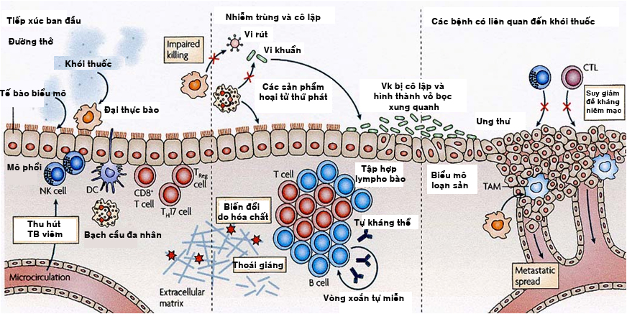
Hút thuốc và hệ thống miễn dịch trong phổi
Stampfli MR, Anderson GP Nature Immunol, 2009
Notes:
19

Slide 20
HÚT THUỐC VÀ BỆNH HÔ HẤP
Tăng nhiễm virus
Tăng nhiễm vi khuẩn thường
Tăng lao phổi
Tăng các bệnh phổi mạn tính

Slide 21
HÚT THUỐC VÀ BỆNH HÔ HẤP
Ung thư phổi
Khoảng 87% trong số 177,000 ca KP mới mắc ở Mỹ năm 1996 là do thuốc lá, còn lại là do các nguyên nhân khác như: ô nhiễm môi trường, bệnh nghề nghiệp, ăn uống, cơ địa và các yếu tố di truyền. 90% trong số 660.000 ca được chẩn đoán ung thư phổi hàng năm trên thế giới là người hút thuốc lá.
Nguy cơ bị ung thư phổi của những người hút thuốc cao hơn gấp 10 lần so với những người không hút thuốc. Mức độ tăng nguy cơ khác nhau tuỳ theo loại tế bào ung thư

Slide 22
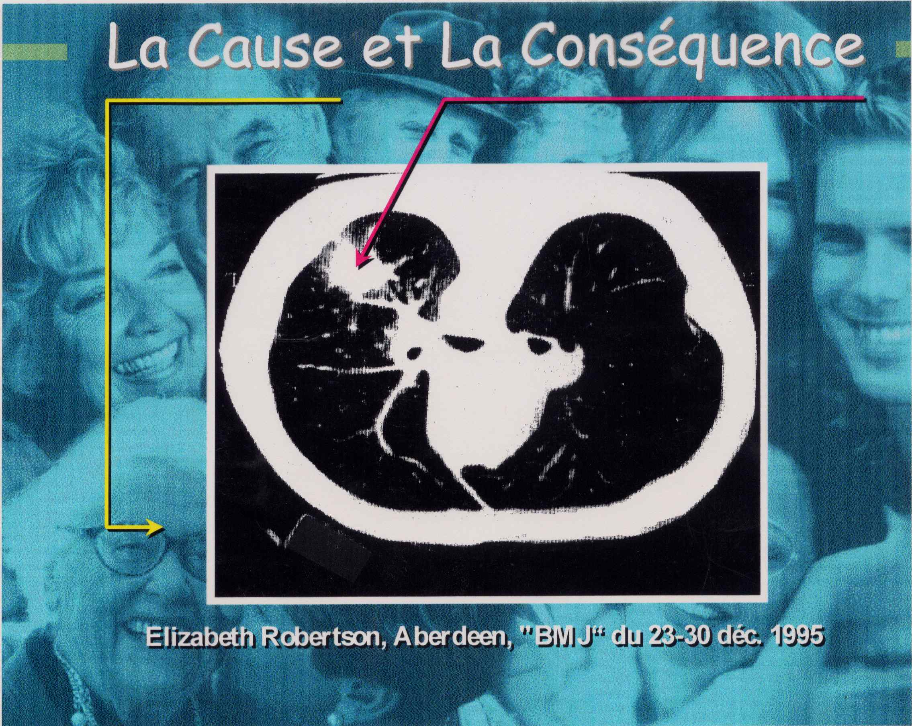

Slide 23
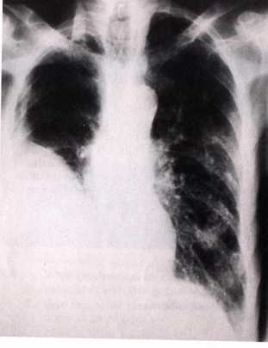
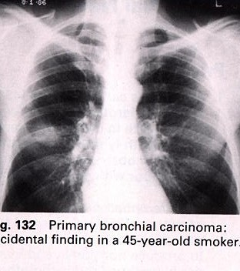
HÚT THUỐC GÂY UNG THƯ PHỔI
Hút thuốc lá là nguyên nhân của 90% các ca ung thư phổi

Slide 24
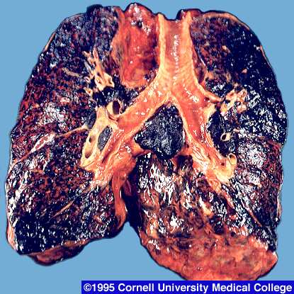
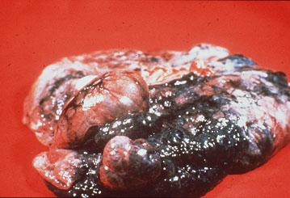
HÚT THUỐC GÂY UNG THƯ PHỔI

Slide 25
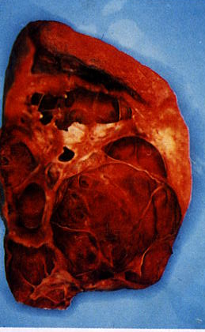
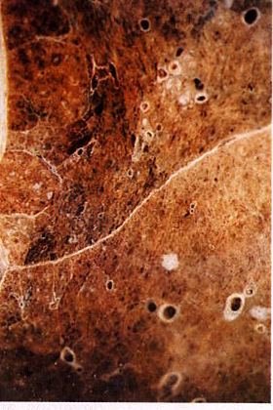
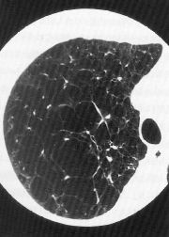
Hút thuốc lá là nguyên nhân của 75% các ca bệnh phổi tắc nghẽn mạn tính
Gi·n phÕ nang

Slide 26
Nguy c¬ tö vong do BPTNMT
NÕu nguy c¬ bÞ chÕt v× BPTNMT ë ng­ưêi kh«ng hót thuèc lµ 1 th× nguy c¬ nµy t¨ng lªn 66 lÇn ë ng­ưêi nghiÖn nÆng
66
58
51
44
32
27
21
9,7
1
KH
10
20
30
40
50
60
70
80
Lưîng thuèc hót (Bao/n¨m)
R Doll B med J 1976, 25, 1526-1536

Slide 27
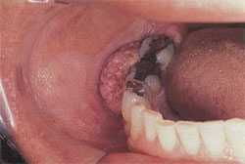
Người hút thuốc có tỷ lệ ung thư miệng cao gấp 27 và ung thư thanh quản cao gấp 12 lần người không hút thuốc (WHO)

Slide 28
HÚT THUỐC VÀ BỆNH TIM MẠCH
Hút thuốc làm tăng nguy cơ mắc bệnh lên gấp 2-3 lần và nó còn tương tác với các yếu tố khác làm tăng nguy cơ lên gấp nhiều lần.
Những bệnh mà người hút thuốc có nguy cơ mắc cao là xơ vữa động mạch, bệnh mạch vành, đột quỵ, rối loạn nhịp tim, đột tử, nhồi máu cơ tim, phình động mạch chủ.
Bệnh mạch vành là phổ biến nhất, ước tính chiếm khoảng hơn một nửa trường hợp tử vong vì bệnh tim do hút thuốc.

Slide 29
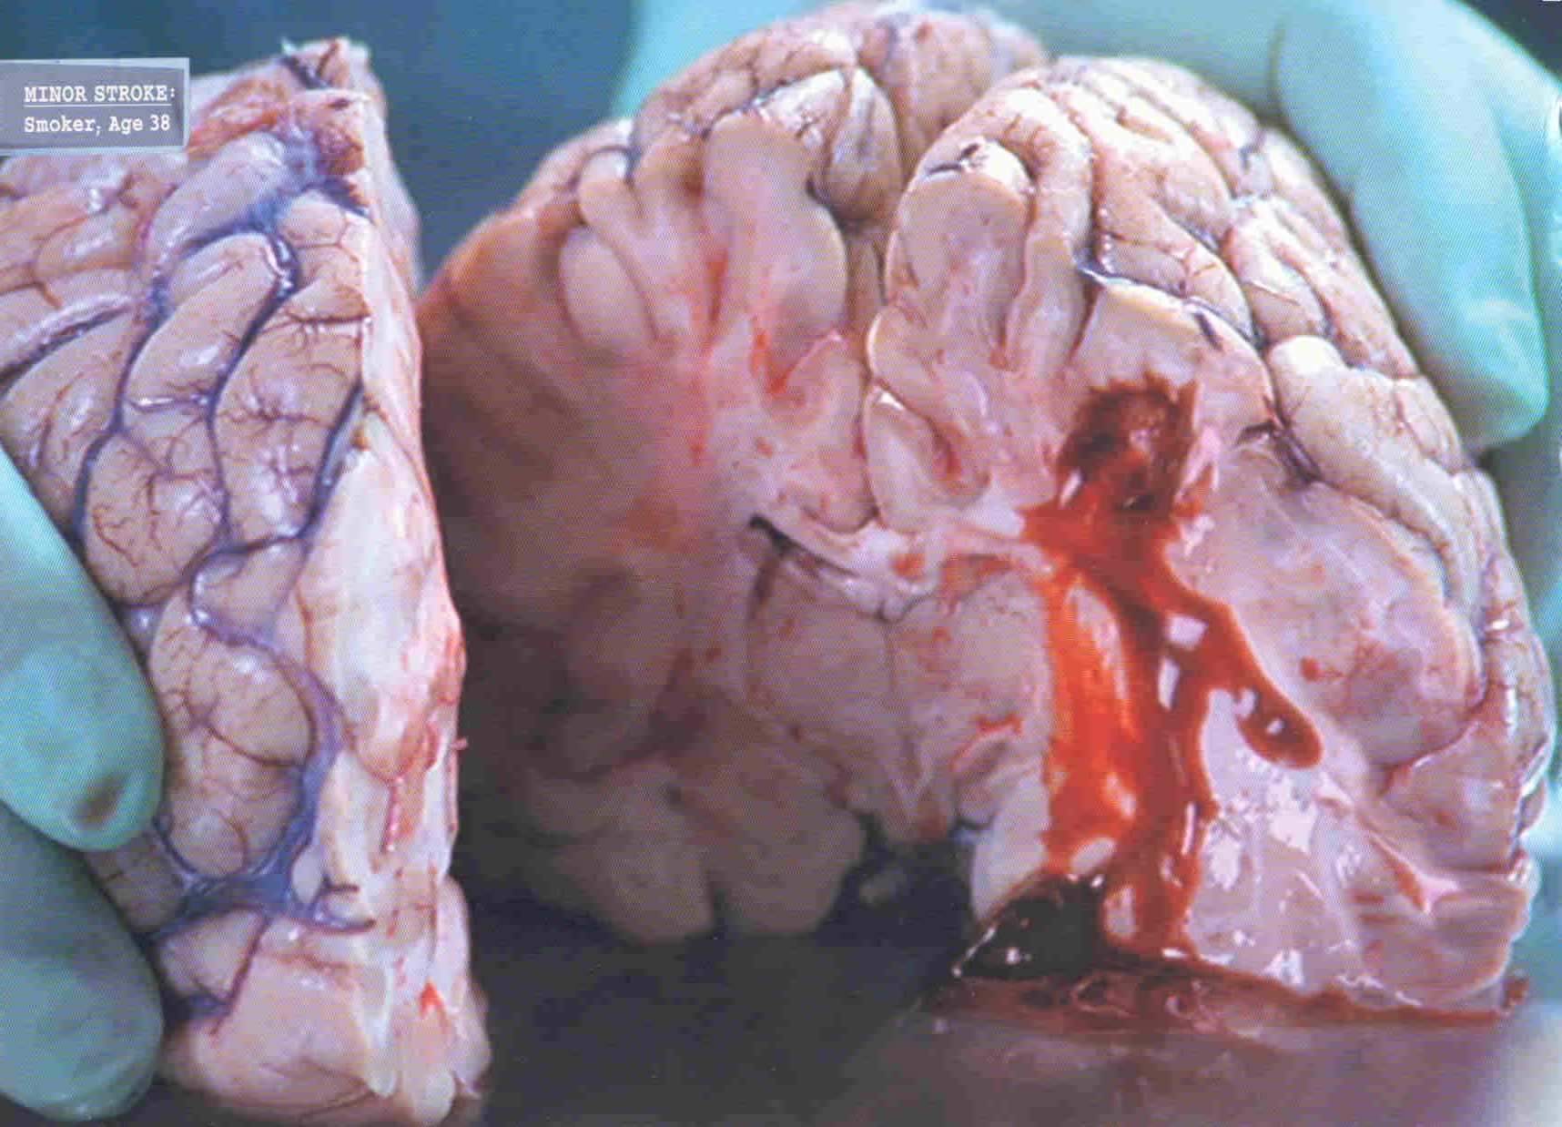
Tai biến mạch não: cao gấp 2- 4 lần

Slide 30
HÚT THUỐC VÀ BỆNH UNG THƯ
Thuốc lá gây ra xấp xỉ 90 % tổng số người chết vì ung thư phổi
hút thuốc lá còn gây ra ung thư ở nhiều các phần khác như họng, thanh quản, thực quản, tuyến tuỵ, tử cung, cổ tử cung, thận, bàng quang, ruột và trực tràng.
Tỷ lệ tử vong do các bệnh ung thư khác nhau của người hút thuốc cao gấp hai lần người không hút thuốc
những người nghiện thuốc nặng có tỷ lệ chết vì ung thư gấp bốn lần so với người không hút

Slide 31
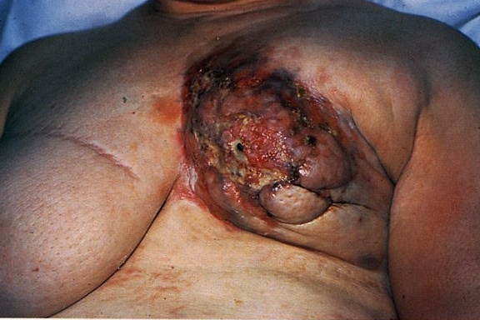
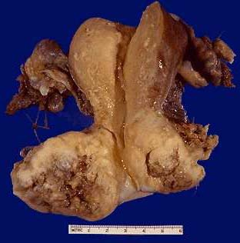
HÚT THUỐC VÀ BỆNH UNG THƯ
Ung th­ vó
Ung th­ cæ tö cung

Slide 32
HÚT THUỐC VÀ SỨC KHOẺ SINH SẢN
Khói thuốc gây ra rất nhiều tác hại đối với sức khoẻ sinh sản của phụ nữ :
  Tỷ lệ sinh đẻ ở phụ nữ hút thuốc thấp hơn khoảng 30% so với phụ nữ không hút thuốc
  Ở những phụ nữ hút thuốc nguy cơ sảy thai cao gấp 1,5 so với những người không hút
  Hạn chế hiệu quả điều trị vô sinh
  Gây mãn kinh sớm
  Đẻ non...

Slide 33
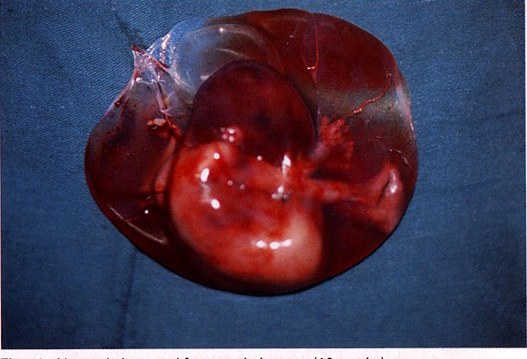
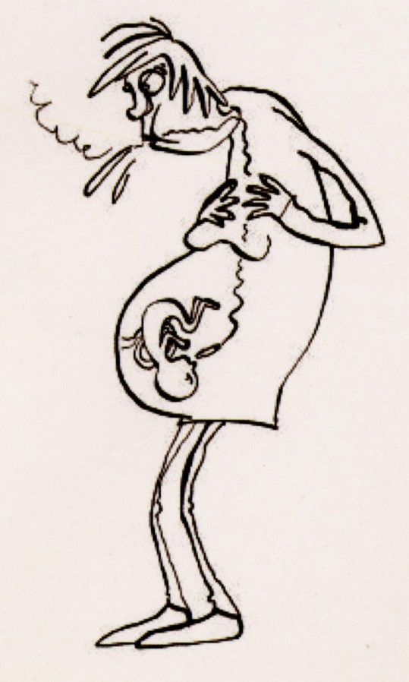
HÚT THUỐC VÀ SỨC KHOẺ SINH SẢN
Nguy c¬ s¶y thai ë phô nữ hót thuèc cao gÊp 3 lÇn so víi phô nữ kh«ng hót thuèc
Thai chÕt l­u

Slide 34
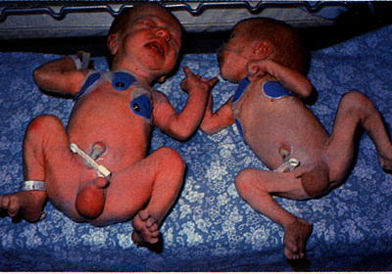
Giảm cân nặng của trẻ sơ sinh từ 200-400 g

Slide 35
HÚT THUỐC VÀ RỐI LOẠN TÌNH DỤC Ở NAM GIỚI
Hút thuốc gây liệt dương: Những người hút thuốc có nguy cơ bị liệt dương cao gấp 2 lần, do gây xơ vữa động mạch ở dương vật làm giảm tưới máu (liệt dương do mạch máu)
Hút thuốc làm giảm số lượng tinh trùng: Các nghiên cứu đã chỉ ra rằng các chất chuyển hoá chính của khói thuốc được tìm thấy trong tinh dịch kìm hãm hệ thống enzym choline acetyltransferase, enzym cần thiết cho tinh trùng có thể hoạt động được.

Slide 36
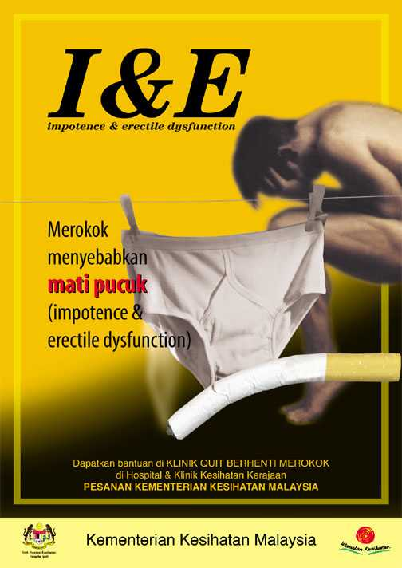
Thuốc lá làm giảm khả năng tình dục, gây bất lực và tăng nguy cơ vô sinh ở cả 2 giới

Slide 37
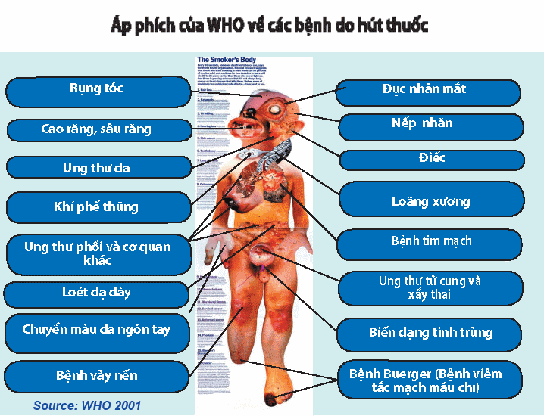
CÁC BỆNH DO HÚT THUỐC LÁ

Slide 38
Nguy cơ mắc bệnh do thuốc lá
BÖnh
Nguy c¬ khi kh«ng hót
Nguy c¬ khi cã hót
Tû lÖ tö vong do hót thuèc
BÖnh phæi t¾c nghÏn MT
1
6
80 - 90 %
Viªm t¾c ®éng m¹ch chi
1
9
68 - 98 %
Ung th­ phæi
1
10
80 - 85%
Đét tö do bÖnh tim tr­íc 45 tuæi
1
5
75 - 80%
Tö vong do ung th­ kh¸c
1
2
30 %
BÖnh m¹ch vµnh
1
2
25 - 43%
Sources : Fielding, 1985 ; US Dept of Health and Human Services, 1989; Wald, 1996; Slama, 1998.

Slide 39
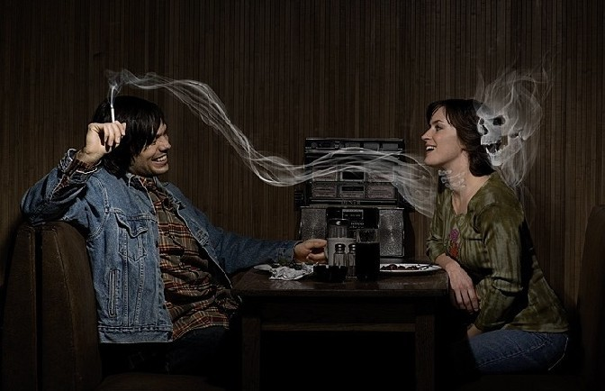
PHẦN III
TÁC HẠI CỦA
HÚT THUỐC THỤ ĐỘNG

Slide 40
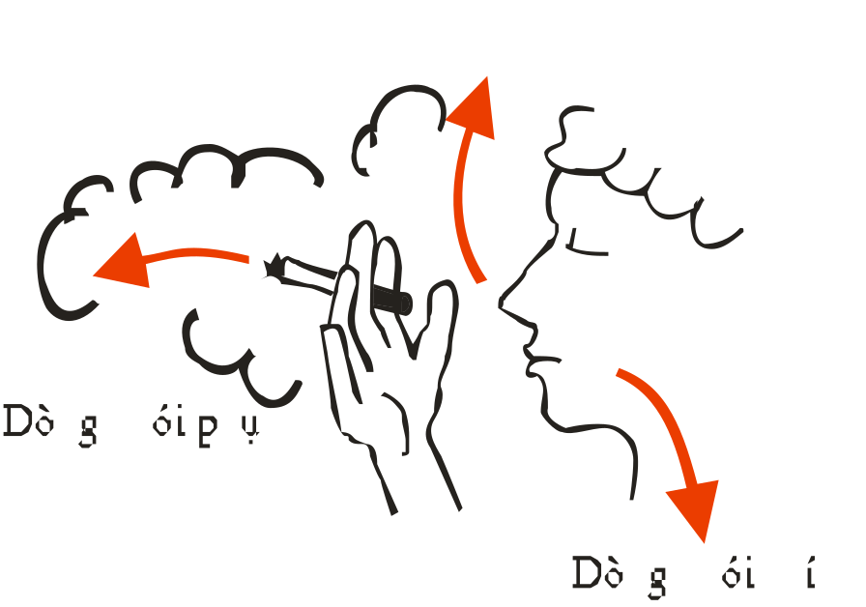
Khái niệm
Hút thuốc thụ động:
Là hít phải khói thuốc trong môi trường không khí, trong đó bao gồm khói thuốc từ đầu điếu thuốc đang cháy và khói thuốc do người hút thuốc thở ra.

Slide 41
TÁC HẠI CỦA HÚT THUỐC THỤ ĐỘNG
Khói toả ra từ đầu điếu thuốc chứa nhiều chất độc cao gấp 21 lần so với khói thuốc thở ra.
Chính người hút thuốc cũng bị ảnh hưởng nhiều hơn khi hít vào khói thuốc từ đầu thuốc đang cháy tỏa ra
Người không hút thuốc nhưng làm việc thường xuyên với trong môi trường có khói thuốc có thể hít vào lượng khói thuốc tương đương với việc hút 5 điếu thuốc một ngày.

Slide 42
ẢNH HƯỞNG CỦA HÚT THUỐC THỤ ĐỘNG
VỚI SỨC KHOẺ
Làm tăng 20 -30% nguy cơ ung thư phổi cho người hút thuốc thụ động (Surgeon general report, CDC, 2006).
Ước tính hút thuốc thụ động hàng năm gây ra 3.400 ca tử vong vì ung thư phổi và từ 22.700 đến 69.700 ca tử vong vì bệnh tim ở Mỹ (Cục Bảo vệ môi trường California).

Slide 43
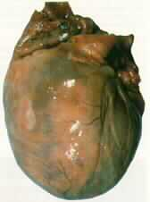
ẢNH HƯỞNG CỦA HÚT THUỐC THỤ ĐỘNG
VỚI SỨC KHOẺ
Làm tăng 25-30% nguy cơ bệnh tim mạch cho người hút thuốc thụ động.

Slide 44
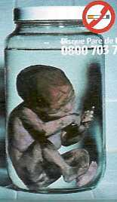
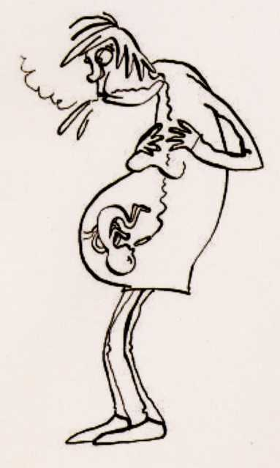
ẢNH HƯỞNG CỦA HÚT THUỐC THỤ ĐỘNG VỚI BÀ MẸ VÀ TRẺ EM
Khói thuốc thụ động làm tăng 22% nguy cơ trẻ sinh nhẹ cân (dưới 2500g) (Leonardi-Bee JA et al, 2008).
Ở trẻ em, hút thuốc thụ động gây viêm đường hô hấp, viêm tai giữa, làm nặng thêm các triệu chứng hen và là một trong những nguyên nhân gây đột tử ở trẻ sơ sinh.

Slide 45
Bố mẹ hút thuốc ảnh hưởng lên trẻ em
Cotinine ng/ml
4
3
2
1
0
Kh«ng
Bè hót
MÑ hót
C¶ bè, mÑ hót
Cotinine ë n­íc bät trÎ em vµ t×nh tr¹ng hót thuèc cña bè mÑ
Cook DG et al. Thorax. 1993 Jan;48(1):14-20. n=2511: 5 –7 tuổi

Slide 46
Hót thuèc thô ®éng vµ
nguy c¬ ë trÎ em
Hót thuèc thô ®éng lµm tăng nguy c¬ hen
MÑ hót: + 72% nguy c¬ nhiÔm khuÈn h« hÊp
Bè + MÑ hót: tăng 48% nguy c¬ viªm tai giữa t¸i ph¸t
ChËm tèc ®é tăng VEMS cña trÎ
Rapport du groupe de travail DGS TABAGISME PASSIF.
Pr.Bertrand DAUTZENBERG, Paris 05- 2001

Slide 47
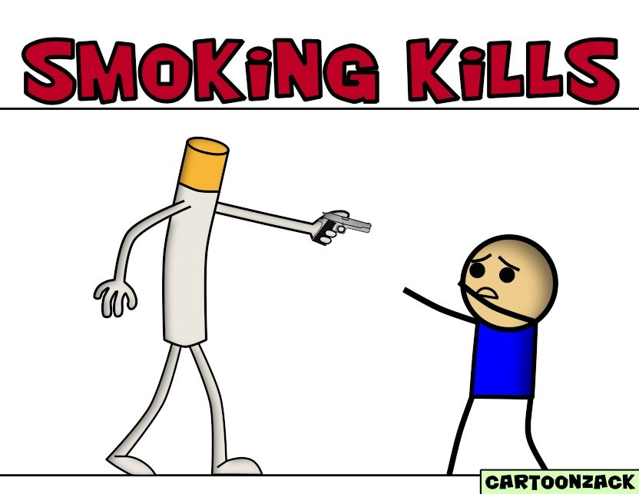
Xin h·y ®õng ®èt cuéc ®êi trÎ th¬!

Slide 48
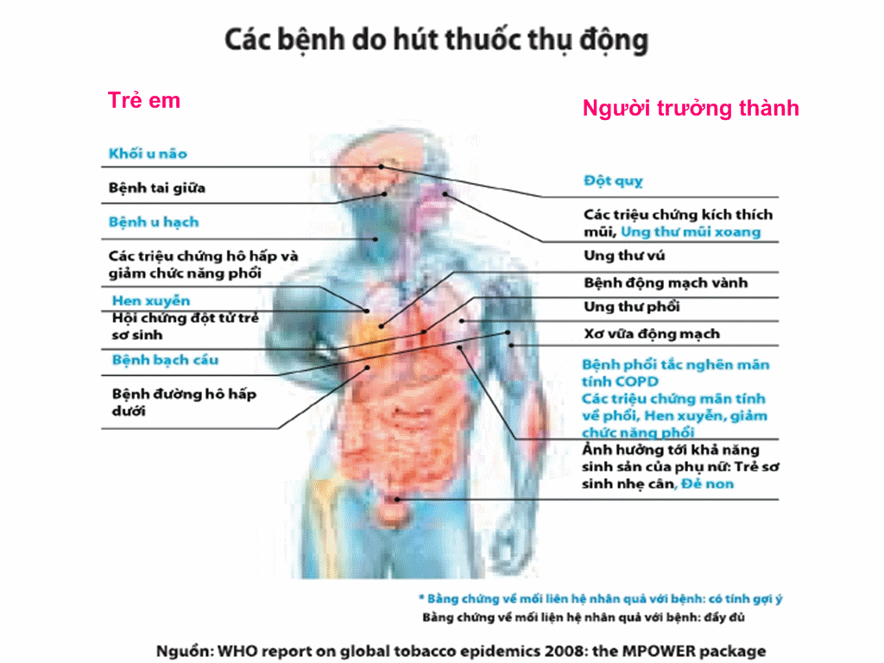

Slide 49
Phần 5
Tình hình sử dụng thuốc lá và gánh nặng kinh tế

Slide 50
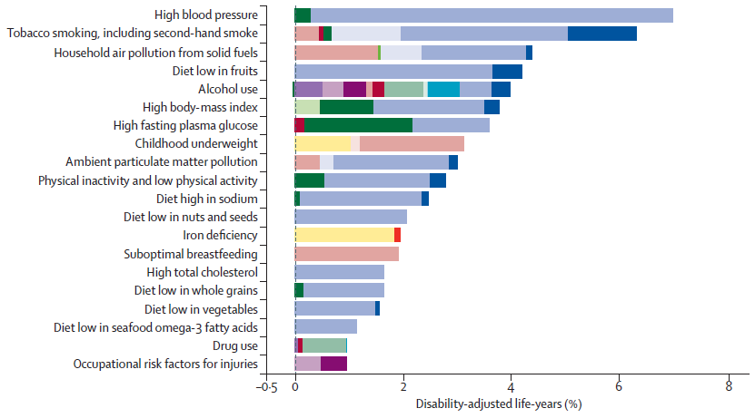
Hút thuốc lá nguyên nhân gây tử vong thứ 2 trên toàn cầu

Slide 51
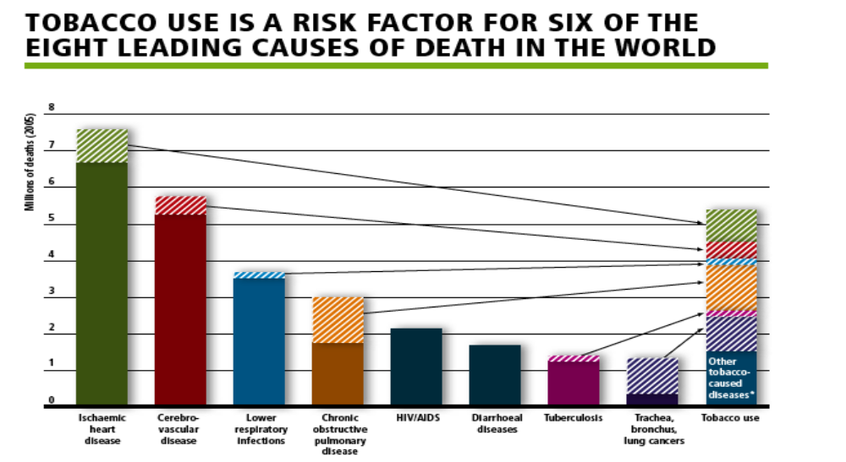
Tử vong do thuốc lá chiếm 1/10 tổng số tử vong toàn cầu

Slide 52
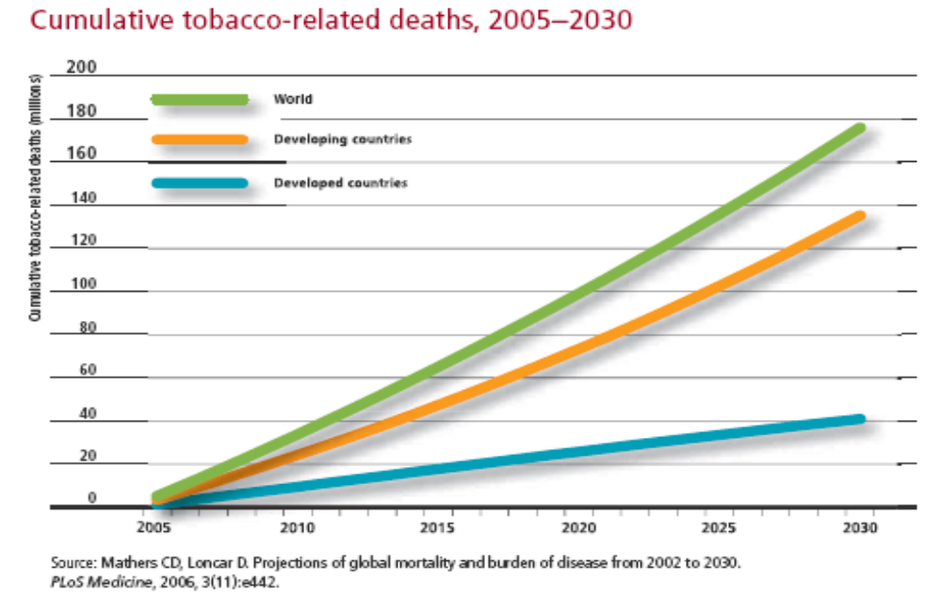
Tử vong do thuốc lá sẽ tiếp tục tăng nhanh ở các nước đang phát triển

Slide 53
Tỉ lệ hút thuốc lá rất cao ở nam giới
Percent of adults > 15 years of age
GATS 2010

Slide 54
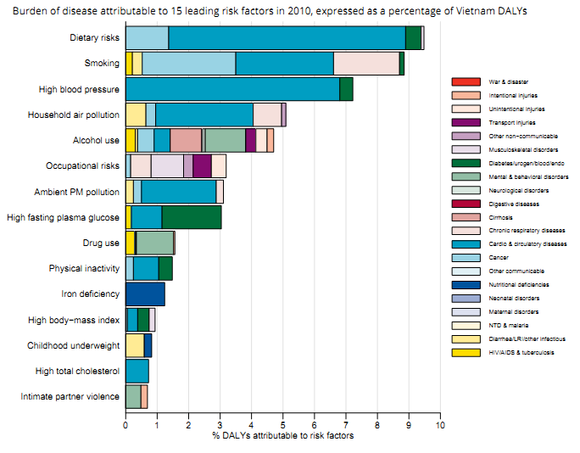
Thuốc lá là nguyên nhân tử vong hàng đầu

Slide 55
Tử vong do thuốc lá và
tai nạn giao thông (2007)

Slide 56
Thuốc lá và kinh tế
(Tổng tổng thât 500 tỷ USD/năm trên thế giới)
Bệnh tật, tử vong
Giảm năng suất
lao động
Giảm
Thu
nhập
Môi trường:
Làm mất 1,4% rừng
Tổn phí y tế
(6-15%),
Xã hội
(1-2% GDP)
Tăng
Nghèo/
Giảm
phát
triển
Thuốc lá
Hỏa hoạn:
Gây 10% số vụ cháy
Giảm ngân sách
hộ gia đình:
5-10% NS hộ nghèo
Giảm chi tiêu
cho thực phẩm
giáo dục
Suy
Dinh
Dưỡng

Slide 57
Chi phí điều trị bệnh và mất năng suất lao động
Bệnh | SAE (chi phí y tế) (tỷ VND) | SAPLD (chi phí do mất NSLĐ vì bệnh) (tỷ VND ) | SAPLM (chi phí do mất NSLĐ vì tử vong sớm) (tỷ VND) | Tổng (tỷ VND)
Ung thư phổi | 2,688.2 | 2,365.1 | 3,226.4 | 8,279.7
Ung thư đường hô hấp và tiêu hóa trên | 2,045.7 | 230.8 | 979.2 | 3,255.8
COPD | 5,584.1 | 56.1 | 1,636.8 | 7,276.8
Bệnh tim thiếu máu cục bộ | 93.6 | 3.3 | 918.7 | 1,015.7
Đột quỵ | 445.3 | 63.6 | 2,802.4 | 3,311.3
Tổng | 10,856.9 | 2,718.9 | 9,563.5 | 23,139.3
 | (USD 512 mil.) | (USD 125 mil.) | (USD 451 mil.) | (USD 1,088 mil.)

Slide 58
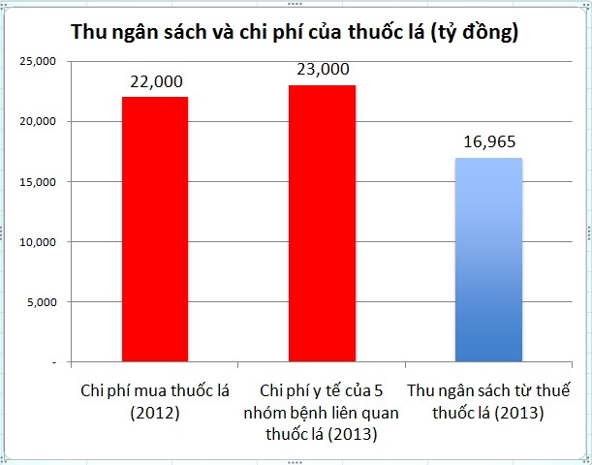
Gánh nặng kinh tế do sử dụng thuốc lá
22.000 tỷ VND/năm 2012: mua thuốc lá
23.139 tỷ VND/năm: Tổng chi phí điều trị và chi phí do mất khả năng lao động vì ốm đau và tử vong sớm cho 5 nhóm bệnh trên tổng số 25 nhóm bệnh do thuốc lá gây ra.
Notes:
58

Slide 59
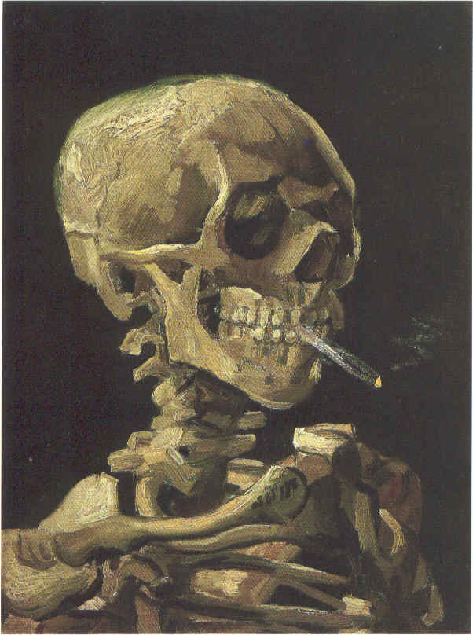
KẾT LUẬN
Thuốc lá nguy hiểm giết người dưới mọi hình thức
Người hút thuốc chủ động, hút thuốc thụ động, bị ảnh hưởng bệnh tật lên toàn bộ cơ thể
Cai thuốc càng sớm càng tốt, trươc 40: giảm 90% TV
Tranh của Van Gogh (Hà Lan)

Slide 60

CHUNG TAY VÌ MỘT THẾ GIỚI KHÔNG KHÓI THUỐC

